Slide 1


Slide 2


制作Adidas首页
组长：李崧
组员：谢成昱,祁欣,陈涵,张德尊,陈朝晖,干斌文,张子健,张元
本网页主要由组员做的四部分组合完成，并且在本网站中，在你点击相应的图片或文字都会有相对应的内容呈现，接下来将会进行详细介绍。

Slide 3

一 .首部由导航条和四张可滚动的图片组成(由李崧书写)
以下四张图可以向左右一次滚动

Slide 4
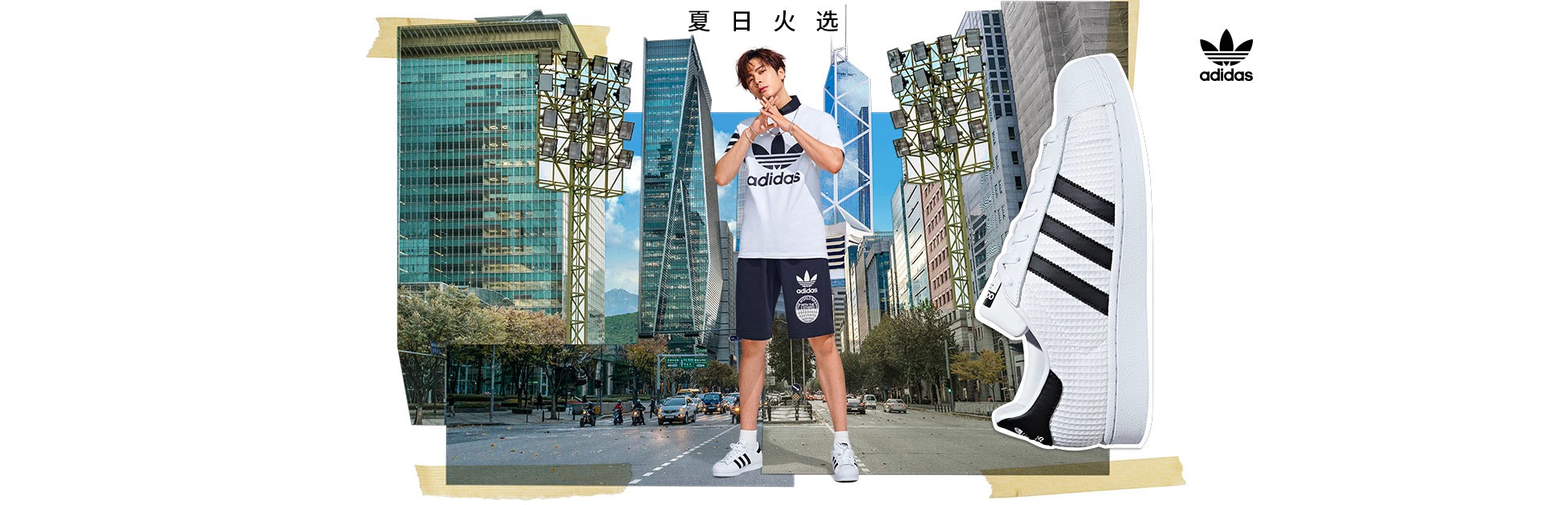


Slide 5


Slide 6
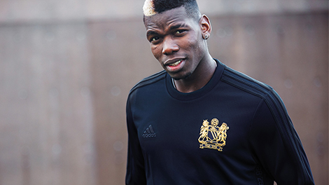

二 .中部主要有两个小部分组成（由谢成昱书写）
1.由两张图片和两个小视频组成

Slide 7
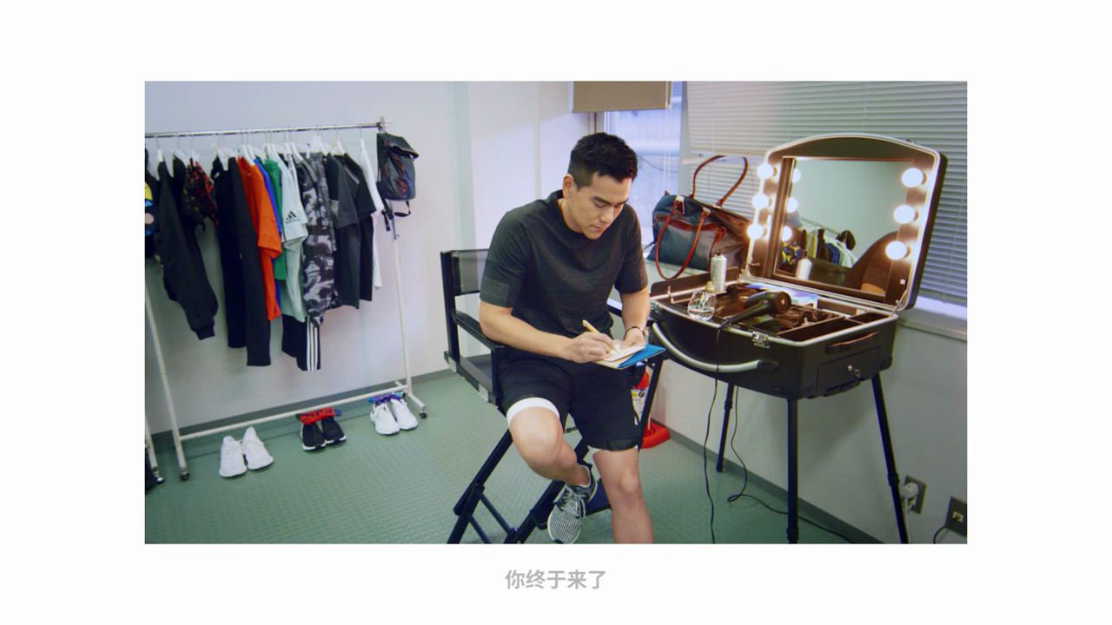

Slide 8


Slide 9
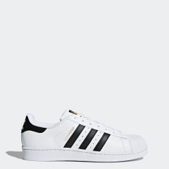
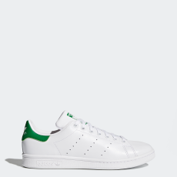
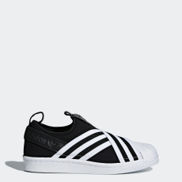
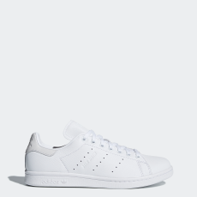
2.这些则是展现了一些经典的鞋子

Slide 10
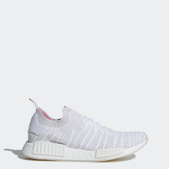
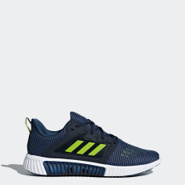
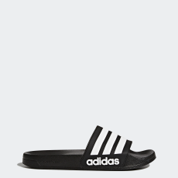

Slide 11
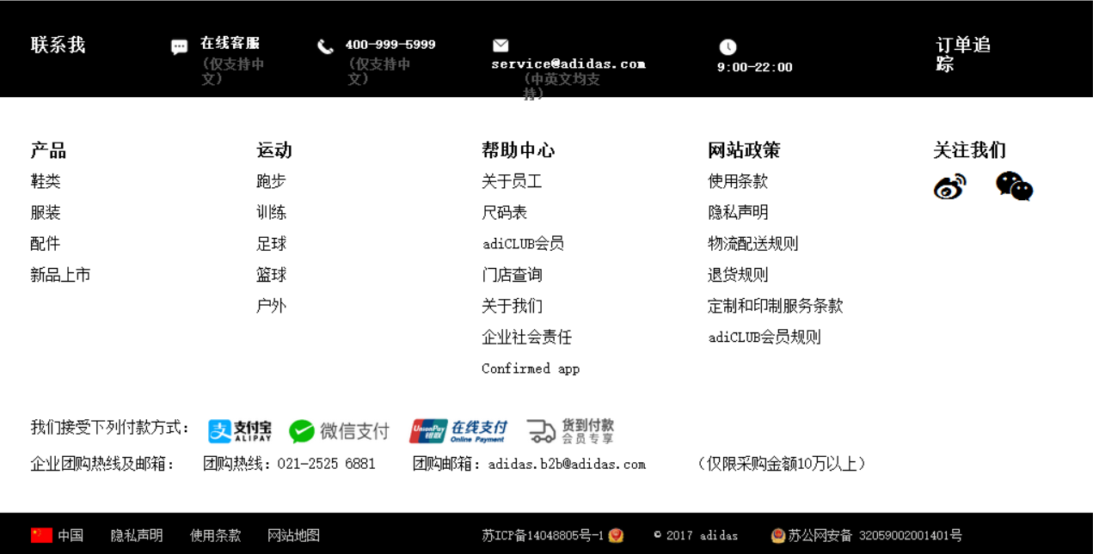
三 .底部有adidas的联系方式和其他的基本信息组成（由祁欣书写）
四 .最后由陈涵代码总构

Slide 12

谢谢观赏

